Slide 1



Niveau
Physique chimie
Niveau
2AC
Période 1
Thème 1
Matière: structure et transformations
Chapitre 2
Structure de l’atome
Tâche 2
Déterminer la charge électrique

Slide 2



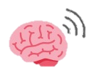







Banque des icones utilisées dans les slides
Icônes pour l’enseignant
Icônes pour l’élève
J’utilise l’ardoise pour répondre
Pages réservées à l’enseignant
Pratique autonome
Modelage de la tâche par l’enseignant (explicitation à haute voix)
Pratique guidée en binôme
Consignes et explications données aux élèves – hors modelage (à dire à haute voix)
Les élèves lèvent la main pour participer
Rappel du contrat de classe
L’élève écoute l’enseignant avec attention
L’élève garde des traces écrites sur le livret ou son cahier

Slide 3

Repérage dans le chapitre
Chapitre 2 : La structure de l’atome
Décrire les atomes à partir de leur modèle.
Déterminer la charge électrique du noyau d’un atome et celle de ses électrons.
Extraire des informations à partir de la position d’un élément chimique dans le tableau périodique.

Slide 4

Structure de la séance
1
Ouverture de la séance
10 min
2
Modelage
10 min
3
Pratique collective (VdC)
15 min
4
Pratique en binôme
10 min
5
Pratique autonome
7 min
6
Clôture
3 min

Slide 5



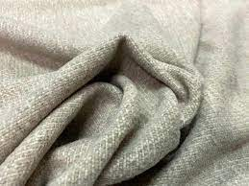





Matériel nécessaire
Matériel didactique
Matériel de l’élève
Le cahier de l’élève
Règle en plastique
Le livret de l’élève
Crayon
Gomme
Stylo
Tissu en laine
Papier en petits morceaux
Ardoise

Slide 6
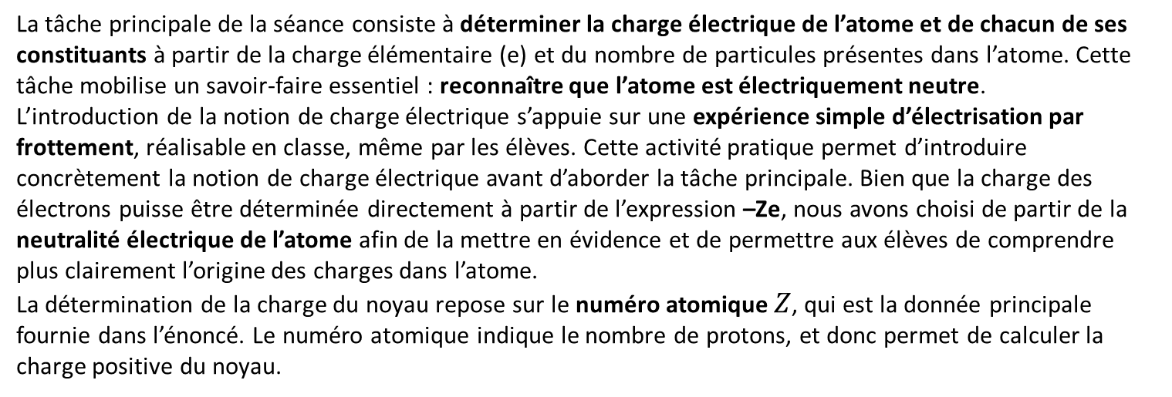
Orientations didactiques
Aperçu de
la séance
La charge est une particule;
La charge est créée lors du frottement;
L’atome est neutre parce que toutes ses particules sont neutres;
Le neutron sert à annuler la charge positive du proton;
Le neutron est positif car il se trouve dans le noyau avec les protons;
Le noyau d’un atome est électriquement neutre.
Conceptions erronées
des élèves

Slide 7

Ouverture de la séance
10 min

Slide 8

O
Le rituel
(2 min)

Slide 9

O
Voici une image illustrant un comportement d’élève en classe. Est-ce un bon comportement ? Pourquoi ?
Vrai
Faux

Slide 10

O
Ecouter et être attentif, est un bon comportement attendu surtout pendant la phase du modelage.
Vrai
Faux

Slide 11
O
Réactivation des prérequis
(6 min)

Slide 12
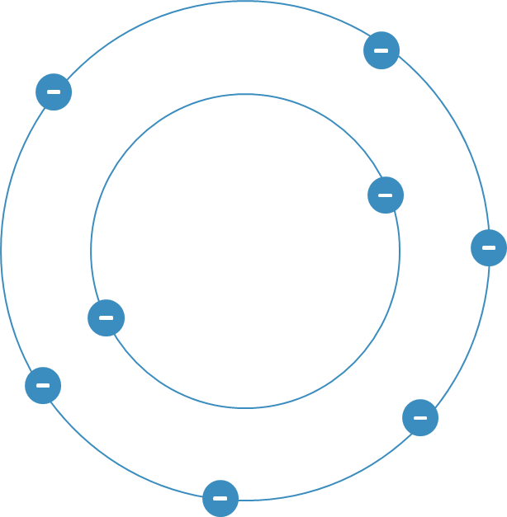
Faisons tout d’abord un rappel de ce que nous avons besoin de la première séance. Choisissez la proposition correcte.
Sur leur ardoise, les élèves répondent par A, B ou C
Sur le modèle atomique ci-contre, la flèche indique:
A
Le noyau
B
Un électron
+₊₊
+
C
Un proton

Slide 13
L’électron porte un signe ‘-’.
L’enseignant.e donne un feedback adéquat.
Sur le modèle atomique ci-contre, la flèche indique:
A
Le noyau
B
Un électron
+₊₊
+
C
Un proton

Slide 14
Choisissez la proposition correcte.
Sur leur ardoise, les élèves répondent par A, B ou C
L’atome représenté par le modèle ci-dessous, possède:
A
2 électrons
B
6 électrons
+₊₊
+
C
8 électrons

Slide 15

C’est l’atome d’oxygène, elle a 8 électrons.
L’enseignant.e donne un feedback adéquat.
L’atome représenté par le modèle ci-dessous, possède:
A
2 électrons
B
6 électrons
+₊₊
+
C
8 électrons

Slide 16
Choisissez la proposition correcte.
Sur leur ardoise, les élèves répondent par A, B ou C
Sur le modèle ci-contre, la flèche indique:
A
un électron.
B
un proton.
C
un neutron.

Slide 17
Le neutron ne porte pas de signe.
L’enseignant.e donne un feedback adéquat.
Sur le modèle ci-contre, la flèche indique:
A
un électron.
B
un proton.
C
un neutron.

Slide 18
Choisissez la proposition correcte.
Sur leur ardoise, les élèves répondent par A, B ou C
Le nombre de protons dans l’atome représenté ci-dessous est:
A
1
B
2
C
3

Slide 19
Dans ce noyau il n’y a qu’un seul proton.
L’enseignant.e donne un feedback adéquat.
Le nombre de protons dans l’atome représenté ci-dessous est:
A
1
B
2
C
3

Slide 20


O
Déclaration de la tâche
de la séance
(2 min)

Slide 21

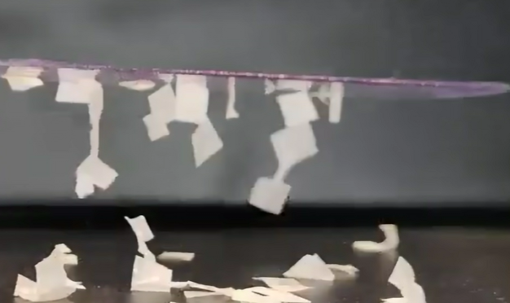
O
Regardez cette situation.
L’enseignant·e peut réaliser l’expérience devant les élèves, ou bien les élèves peuvent la faire eux-mêmes avec des stylos.
Quand on frotte une règle en plastique avec un tissu ou des cheveux, elle attire des petits morceaux de papier.
Ce frottement fait apparaître des charges électriques sur la règle.
D’où viennent ces charges?

Slide 22
O
Regardez cette situation.
L’enseignant·e peut réaliser l’expérience devant les élèves, ou bien les élèves peuvent la faire eux-mêmes avec des stylos.
La règle frottée peut perdre ou gagner des électrons de charge « - » et qui se trouvent à la périphérie de l’atome.

Slide 23
À la fin de cette séance, vous serez capables de déterminer la charge électrique du noyau d’un atome et celle de ses électrons.
O
Expliquer l’objectif . Expliquer les nouveaux termes.. Possible d’avoir recours à l’alternance codique.
Déterminer la charge électrique du noyau d’un atome et celle de ses électrons.

Slide 24
O
Introduction à la tâche
(2min)

Slide 25
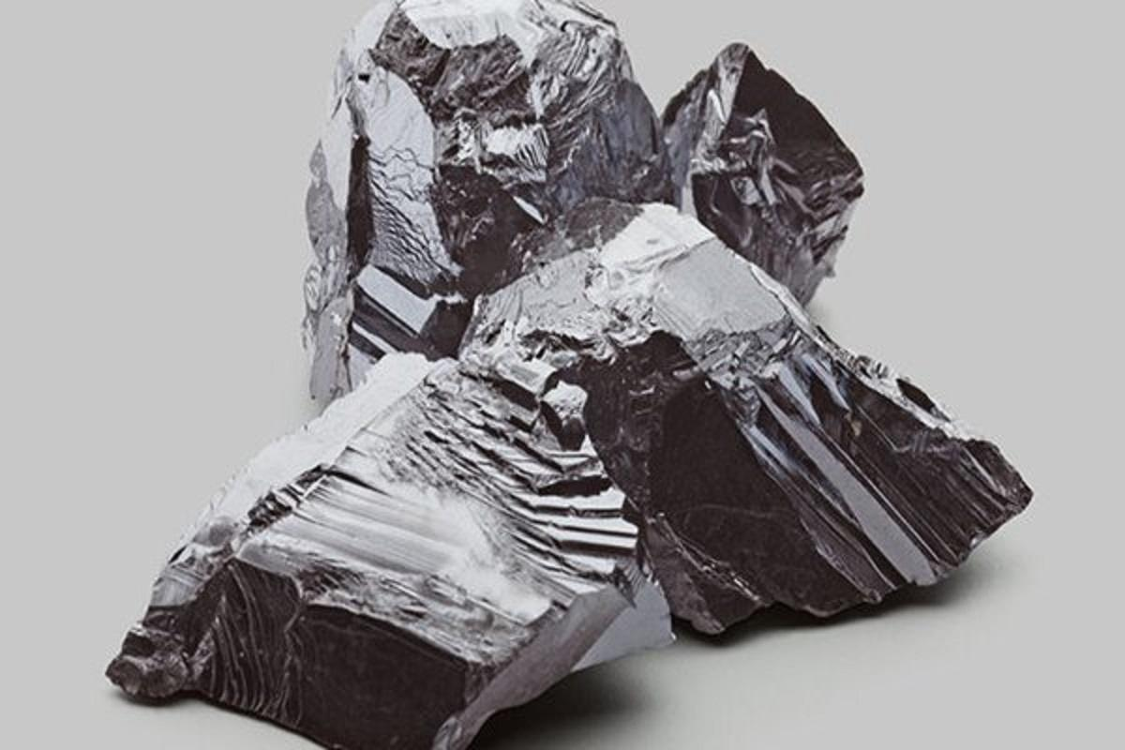
Maintenant, je vous présente la charge électrique de chaque constituant de l’atome: Prenons l’exemple de l’atome du Lithium:
M
L’enseignant veille à ce que les élèves soient attentifs.
Électron
Proton
Neutron
Lithium

Slide 26
On commence par l’électron.
M
L’enseignant veille à ce que les élèves soient attentifs.
Électron
Chaque électron porte un signe « - ».
On dit qu’il a une charge électrique négative, noté: -e.

Slide 27
Que signifie la lettre « e »?
M
L’enseignant veille à ce que les élèves soient attentifs.
« e » est appelée charge élémentaire.
C’est la plus petite charge électrique possible que l’on puisse trouver à l’état isolé dans la nature.

Slide 28
Puis, le proton:
M
L’enseignant veille à ce que les élèves soient attentifs.
Proton
Chaque proton porte un signe « + ».
On dit qu’il a une charge électrique positive, noté: +e.

Slide 29
Pour le neutron:
M
L’enseignant veille à ce que les élèves soient attentifs.
Neutron
Un neutron n’a pas de charge électrique, elle est égale à 0.

Slide 30
Maintenant, l’atome a-t-il une charge?
M
L’enseignant.e veille à ce que les élèves soient attentifs.

Slide 31
Je compte le nombre d’électrons et le nombre de protons.
M
L’enseignant.e veille à ce que les élèves soient attentifs.
Le nombre de protons = nombre d’électrons
L’atome est électriquement neutre, c’est à dire sa charge totale est nulle (Q = 0)

Slide 32
On récapitule:
M
L’enseignant.e veille à ce que les élèves soient attentifs.
Proton
de charge positive (+e)
Électron
de charge électrique négative (-e)
Neutron
de charge électrique nulle

Slide 33
Soyez attentifs! Chaque atome est caractérisé par un nombre bien déterminé de protons. Ce nombre s’appelle le numéro atomique et on le note Z
M
L’enseignant peut réaliser, qualitativement, l’expérience devant ses élèves .
3 protons
Le nombre de protons s’appelle le numéro atomique Z.
Pour l’atome du lithium: Z = 3

Slide 34

M
Tâche principale
(8 min)

Slide 35
Je vais maintenant vous montrer comment déterminer la charge électrique du noyau d’un atome et celle de ses électrons. Je prends l’exemple de l’atome du carbone.
M
L’enseignant.e incite les élèves à suivre.
1
L’atome du carbone C a le numéro atomique Z = 6.
On veut déterminer la charge électrique du noyau de cet atome et celle de ses électrons.
1. Déterminer la charge électrique du noyau.
2. Déduire la charge électrique des électrons de l’atome du carbone.

Slide 36
Je sais que le noyau est constitué de protons et de neutrons. Alors la charge du noyau sera égale à la charge des protons + la charge des neutrons.
M
L’enseignant.e incite les élèves à suivre.
1
L’atome du carbone C a le numéro atomique Z = 6.
On veut déterminer la charge électrique du noyau de cet atome et celle de ses électrons.
1. Déterminer la charge électrique du noyau.
= Q_{protons} + Q_{neutrons}
Q_{Noyau} ......................................
Q_{protons} : Le symbole de la charge de tous les protons de l’atome
Q_{neutrons} : Le symbole de la charge de tous les neutrons de l’atome

Slide 37
Ensuite, Je sais que les neutrons n’ont pas de charges, alors la charge du noyau sera égale à la charge des protons.
M
L’enseignant.e incite les élèves à suivre.
1
L’atome du carbone C a le numéro atomique Z = 6.
On veut déterminer la charge électrique du noyau de cet atome et celle de ses électrons.
1. Déterminer la charge électrique du noyau.
Q_{Noyau} ...............
Q_{neutrons} = 0
= Q_{protons}

Slide 38
Pour déterminer la charge des protons, je dois préciser le nombre de protons dans le noyau.
M
L’enseignant.e incite les élèves à suivre. Il explique soigneusement les notations utilisées.
1
L’atome du carbone C a le numéro atomique Z = 6.
On veut déterminer la charge électrique du noyau de cet atome et celle de ses électrons.
1. Déterminer la charge électrique du noyau.
Le numéro atomique de l’atome du carbone est Z= 6. C-a-d le nombre de ces protons est égale à 6
Q_{protons} = 6 𝗑 (+e) = 6e

Slide 39
Pour déterminer la charge des protons, je dois précise le nombre de protons dans le noyau.
M
L’enseignant.e incite les élèves à suivre. Il explique soigneusement les notations utilisées.
1
L’atome du carbone C a le numéro atomique Z = 6.
On veut déterminer la charge électrique du noyau de cet atome et celle de ses électrons.
1. Déterminer la charge électrique du noyau.
Q_{Noyau} ...............
= Q_{protons}
Q_{Noyau} = 6e
Q_{protons} = 6e

Slide 40
Deuxième question: on veut déterminer la charge des électrons. Je sais que l’atome est neutre alors sa charge totale est nulle.
M
L’enseignant.e incite les élèves à suivre. Il explique soigneusement les notations utilisées.
1
L’atome du carbone C a le numéro atomique Z = 6.
On veut déterminer la charge électrique du noyau de cet atome et celle de ses électrons.
2. Déduire la charge électrique des électrons de l’atome du carbone.
Q_{Atome}=...............
0

Slide 41
L’atome est constitué des électrons et du noyau.
M
L’enseignant.e incite les élèves à suivre. Il explique soigneusement les notations utilisées.
1
L’atome du carbone C a le numéro atomique Z = 6.
On veut déterminer la charge électrique du noyau de cet atome et celle de ses électrons.
2. Déduire la charge électrique des électrons de l’atome du carbone.
Q_{Noyau} + Q_{électrons} = 0
Q_{Atome}= ..........................................

Slide 42
Pour calculer la charge des électrons, j’applique la relation suivante:
M
L’enseignant.e incite les élèves à suivre. Il explique soigneusement les notations utilisées.
1
L’atome du carbone C a le numéro atomique Z = 6.
On veut déterminer la charge électrique du noyau de cet atome et celle de ses électrons.
2. Déduire la charge électrique des électrons de l’atome du carbone.
Q_{Noyau} + Q_{électrons} = 0
...................................
Q_{électrons} = - Q_{Noyau}
...................................
Q_{électrons} = - 6e
...................................

Slide 43
En bilan, pour déterminer la charge électrique du noyau d’un atome de nombre atomique Z et celle de ses électrons, on suit les étapes suivantes:
M
L’enseignant incite les élèves à suivre.
1. Déterminer la charge électrique du noyau d’un atome .
Q_{protons} + Q_{neutrons}
Q_{Noyau}= .......................................
donc Q_{Noyau} = ..............
Alors: Q_{Noyau} = ...............
+Ze + 0e
+Ze.
2. Déduire la charge électrique des électrons d’un atome.
Q_{Atome}= ...................................... donc Q_{électrons} = ..............
Alors: Q_{électrons} = ...............
Q_{Noyau} + Q_{électrons} = 0
-Q_{Noyau}
-Ze.

Slide 44

Pratique guidée collective
10 min

Slide 45

Prenez votre ardoise pour écrire la bonne réponse.
VdC
Sur leur ardoise, les élèves répondent par A, B ou C.
La charge électrique d’un électron est:
A
0.
B
-e.
C
+e.

Slide 46
La charge d’un électron est –e.
VdC
L’enseignant.e donne un feedback adéquat.
La charge électrique d’un électron est:
A
0.
B
-e.
C
+e.

Slide 47
Prenez votre ardoise pour écrire la bonne réponse.
VdC
Sur leur ardoise, les élèves répondent par A, B ou C.
La charge électrique d’un proton est:
A
0.
B
-e.
C
+e.

Slide 48
La charge d’un proton est +e.
VdC
L’enseignant.e donne un feedback adéquat.
La charge électrique d’un proton est:
A
0.
B
-e.
C
+e.

Slide 49
Prenez votre ardoise pour écrire la bonne réponse.
VdC
Sur leur ardoise, les élèves répondent par V ou F.
Un neutron n’a pas de charge électrique.
Vrai
Faux

Slide 50
Effectivement, la charge d’un neutron est nulle, c’est-à-dire égale à 0.
VdC
L’enseignant.e donne un feedback adéquat.
Un neutron n’a pas de charge électrique.
Vrai
Faux

Slide 51
Prenez votre ardoise pour écrire la bonne réponse.
VdC
Sur leur ardoise, les élèves répondent par V ou F.
La charge du noyau est nulle.
Vrai
Faux

Slide 52
La charge du noyau n’est pas nulle : elle est égale à la somme des charges des protons. C’est la charge totale de l’atome qui est nulle.
VdC
L’enseignant.e donne un feedback adéquat.
La charge du noyau est nulle.
Vrai
Faux

Slide 53
Prenez votre ardoise pour écrire la bonne réponse.
VdC
Sur leur ardoise, les élèves répondent par V ou F.
Le numéro atomique Z est le nombre de neutrons.
Vrai
Faux

Slide 54
Le numéro atomique Z est égal au nombre de protons.
VdC
L’enseignant.e donne un feedback adéquat.
Le numéro atomique Z est le nombre de neutrons.
Vrai
Faux

Slide 55
Prenez votre ardoise et choisissez la proposition correcte:
VdC
Sur leur ardoise, les élèves répondent par V ou F.
Il y a 3 protons et 4 neutrons dans un noyau de lithium. Le numéro atomique du lithium est:
A
3
B
4
C
7

Slide 56
Le numéro atomique 3 signifie le nombre de protons.
VdC
Sur leur ardoise, les élèves répondent par V ou F.
Il y a 3 protons et 4 neutrons dans un noyau de lithium. Le numéro atomique du lithium est:
A
3
B
4
C
7

Slide 57
Voici un autre exemple d’atome qui est celui d’hélium. Premièrement, déterminez la charge électrique du noyau.
L’enseignant·e présente la tâche et recourt à l’alternance linguistique. Il fait passer des élèves au tableau pour expliciter la réponse.
L’atome d’hélium He a le numéro atomique Z = 2.
On veut déterminer la charge électrique du noyau de cet atome et celle de ses électrons.
1. Déterminer la charge électrique du noyau de l’atome d’hélium.

Slide 58
La charge des neutrons est nulle. Donc la charge du noyau est celle des protons. Le nombre des protons est 2.
L’enseignant·e structure la réponse après les réponses orales des élèves.
L’atome d’hélium He a le numéro atomique Z = 2.
On veut déterminer la charge électrique du noyau de cet atome et celle de ses électrons.
1. Déterminer la charge électrique du noyau de l’atome d’hélium.
Q_{Noyau}= ....................................... donc Q_{Noyau} = Q_{protons} ..............
Z=2 donc: Q_{Noyau}= .............
Q_{protons} + Q_{neutrons}
+2e.

Slide 59
Déterminez maintenant la charge des électrons de l’atome d’hélium.
L’enseignant·e présente la tâche et recourt à l’alternance linguistique . Il fait passer des élèves au tableau pour expliciter la réponse.
L’atome d’hélium He a le numéro atomique Z = 2.
On veut déterminer la charge électrique du noyau de cet atome et celle de ses électrons.
2. Déduire la charge électrique des électrons de l’atome d’hélium.

Slide 60
On commence par exprimer la charge nulle de l’atome en fonction de la charge totale des électrons et la charge du noyau.
L’enseignant·e structure la réponse après les réponses orales des élèves.
L’atome d’hélium He a le numéro atomique Z = 2.
On veut déterminer la charge électrique du noyau de cet atome et celle de ses électrons.
2. Déduire la charge électrique des électrons de l’atome d’hélium.
Q_{Noyau} + Q_{électrons} = 0
Q_{Atome}= ………...................................... donc Q_{électrons} = ..............
Alors: Q_{électrons} = ...............
-Q_{Noyau}
-2e.

Slide 61

Pratique en binôme
10 min

Slide 62

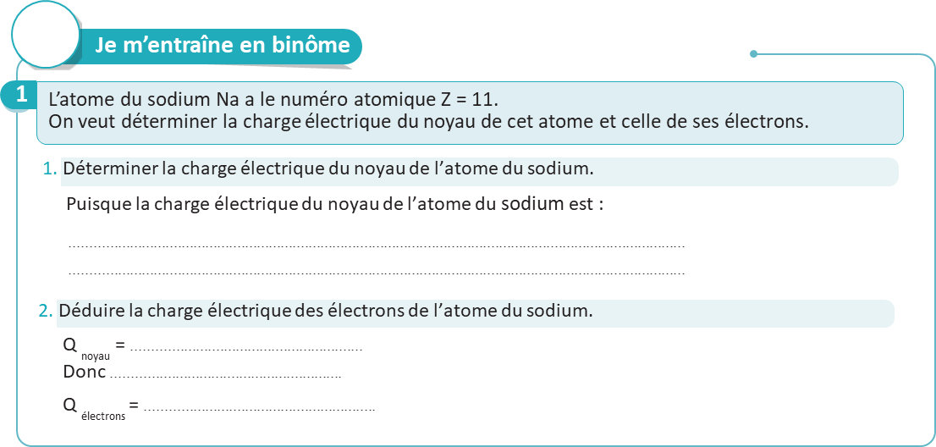
Prenez vos livrets page 26, exercice1, et travaillez individuellement, puis discutez vos réponses en binômes.
L’enseignant·e accorde suffisamment de temps au travail individuel avant la discussion en binôme. Circuler entre les rangs et superviser le travail des élèves.

Slide 63
La charge des neutrons est nulle. Donc la charge du noyau est égale à celle des protons. Le nombre des protons est 11.
L’enseignant·e désigne des représentants de quelques binômes pour répondre et verbaliser le raisonnement avant d’afficher la réponse correcte.
1
L’atome du sodium Na a le numéro atomique Z = 11.
On veut déterminer la charge électrique du noyau de cet atome et celle de ses électrons.
1.Déterminer la charge électrique du noyau de l’atome du sodium.
Puisque la charge électrique du noyau de l’atome du sodium est :
...........................................................................................................................................................
...........................................................................................................................................................
Q_{noyau} = Q_{protons} + Q_{neutrons} alors Q_{Noyau} = +11e + 0e
Donc Q_{Noyau} = +11e

Slide 64
Corrigeons la deuxième question.
L'enseignant.e choisit au hasard deux élèves pour justifier oralement leur démarche.
1
L’atome du sodium Na a le numéro atomique Z = 11.
On veut déterminer la charge électrique du noyau de cet atome et celle de ses électrons.
1.Déterminer la charge électrique du noyau de l’atome du sodium.
Puisque la charge électrique du noyau de l’atome du sodium est :
...........................................................................................................................................................
...........................................................................................................................................................
Q_{noyau} = Q_{protons} + Q_{neutrons} alors Q_{Noyau} = +11e + 0e
Donc Q_{Noyau} = +11e
2.Déduire la charge électrique des électrons de l’atome du sodium.
........................................................................................................................................
........................................................................................................................................

Slide 65
On commence par exprimer la charge nulle de l’atome en fonction de la charge totale des électrons et la charge du noyau.
L’enseignant·e désigne des représentants de quelques binômes pour répondre et verbaliser le raisonnement avant d’afficher la réponse correcte.
1
L’atome du sodium Na a le numéro atomique Z = 11.
On veut déterminer la charge électrique du noyau de cet atome et celle de ses électrons.
1.Déterminer la charge électrique du noyau de l’atome du sodium.
Puisque la charge électrique du noyau de l’atome du sodium est :
...........................................................................................................................................................
...........................................................................................................................................................
Q_{noyau} = Q_{protons} + Q_{neutrons} alors Q_{Noyau} = +11e + 0e
Donc Q_{Noyau} = +11e
2.Déduire la charge électrique des électrons de l’atome du sodium.
........................................................................................................................................
........................................................................................................................................
Puisque Q_{atome} = Q_{électrons} + Q_{noyau} alors Q_{Noyau} = Q_{électrons} +11e = 0e
Donc Q_{électrons} = -11e

Slide 66
Pratique autonome :
Travail individuel
7 min

Slide 67

Prenez vos livrets page 26 et répondez individuellement aux questions de l’exercice 2.
PA
L’enseignant·e circule dans la classe pour repérer les élèves en difficulté et orienter ceux qui maîtrisent la tâche vers les défis proposés à la page 30.
Jem’entraîneseul
2
L’atome du lithium Li a le numéro atomique Z = 3.
On veut déterminer la charge électrique du noyau de cet atome et celle de ses électrons.
1. Déterminer la charge électrique du noyau de l’atome du lithium.
La charge électrique du noyau de l’atome du lithium est :
..................................................................................................................................
..................................................................................................................................
..................................................................................................................................
2.Déduire la charge électrique des électrons de l’atome du lithium.
Q_{noyau} = .....................................................................................................................................
Donc ..................................................................................................................................
Q_{électrons} = ................................................................................................................................
Page 26

Slide 68

Le temps est terminé. Voyons ensemble la solution des exercices.
PA
L’enseignant accorde 5 min pour donner l’occasion aux élèves de présenter leurs productions et les corrige.
Temps Écoulé

Slide 69
Corrigeons ensemble l’exercice 2, puis prenez la correction dans vos livres.
PA
L’enseignant·e demande aux élèves de répondre aux questions oralement, en explicitant leur raisonnement, avant de structurer les réponses à recopier.
Jem’entraîneseul
2
L’atome du lithium Li a le numéro atomique Z = 3.
On veut déterminer la charge électrique du noyau de cet atome et celle de ses électrons.
1. Déterminer la charge électrique du noyau de l’atome du lithium.
Puisque la charge électrique du noyau de l’atome du lithium est :
..........................................................................................................
...........................................................................................................
Q_{noyau} = Q_{protons} + Q_{neutrons} alors Q_{Noyau} = +3e + 0e
Donc Q_{Noyau} = +3e
Page 26

Slide 70
Prenez la correction sur vos livrets.
PA
L’enseignant donne 5 min aux élèves pour recopier la correction sur les livrets. Il propose une solution au défi s’il reste assez de temps.
Jem’entraîneseul
2
L’atome du lithium Li a le numéro atomique Z = 3.
On veut déterminer la charge électrique du noyau de cet atome et celle de ses électrons.
1. Déterminer la charge électrique du noyau de l’atome du lithium.
Puisque la charge électrique du noyau de l’atome du lithium est :
..........................................................................................................
...........................................................................................................
Q_{noyau} = Q_{protons} + Q_{neutrons} alors Q_{Noyau} = +3e + 0e
Donc Q_{Noyau} = +3
2.Déduire la charge électrique des électrons de l’atome du lithium.
....................................................................................3...............
........................................................................................................
Puisque Q_{atome} = Q_{électrons} + Q_{noyau} alors Q_{Noyau} = Q_{électrons} +3e = 0e
Donc Q_{électrons} = -3e
Page 26

Slide 71

Clôture
3 min

Slide 72
Avant de finir cette séance, c’était quoi notre tâche ?
C
L’enseignant.e peut revenir sur les activités du modelage, de la pratique en binôme et de la pratique autonome pour rappeler la tâche principale.

Slide 73
Effectivement. Vous avez appris à déterminer la charge électrique du noyau d’un atome et la charge de ses électrons en se basant sur le numéro atomique Z.
C
L’enseignant.e revient sur la tache pour l’expliciter davantage si nécessaire en revenant aux exemples d’atomes étudiés.
Déterminer la charge électrique du noyau d’un atome et celle de ses électrons.

Slide 74
Voici un bilan de cette séance.
C
L’enseignant.e revient sur la tache pour l’expliciter davantage si nécessaire en revenant aux exemples d’atomes étudiés.
La charge électrique du noyau
CV
Q_{Noyau}= +Z.e
Q_{Atome}= 0
CV
Lacharge électrique de l’atome
la charge électrique des électrons
CV
Q_{électrons}= - Z.e

Slide 75

Et on termine par cette carte lexicale.
Faire participer les élèves à la lecture de la carte
MA CARTE LEXICALE
Verbes de consigne
Termes thématiques
Déterminer
Déduire
Charge électrique
Numéro atomique
Noyau
Proton
électron
Ma tâche
Déterminer la charge électrique du noyau d’un atome et celle de ses électrons.
Structures pour répondre
Puisque la charge des neutrons est nulle, la charge du noyau de l’atome est égale à la charge de ses………………………….....

Slide 76
Voici l’exercice à faire à la maison.
C
L’enseignant incite les élèves à faire l’exercice à la maison et clore la séance.
Exercices 3 de la page 29
Exercices 4 et 5 de la page 30
Exercice 5 page 33 (devoir maison)

Slide 77

Fin de la séance

